Slide 1

Entity Framework
CORE
dicas e instruções
Notes:
Para usar este slide de animação de título com uma nova imagem, basta 1) mover a forma semitransparente superior para o lado, 2) excluir a imagem do espaço reservado, 3) clicar no ícone da imagem para adicionar uma nova imagem, 4) mover a forma semitransparente de volta à posição original, 5) atualizar o texto no slide.

Slide 2

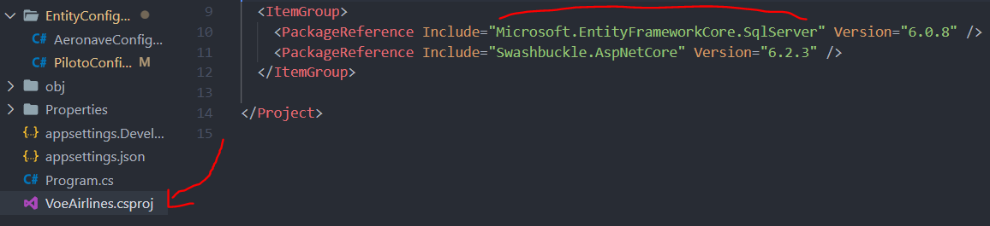
Instalação | EntityFramework
1
Abra o Visual Studio Code e utilize
a tecla de atalho CTRL+ SHIFT + ‘
2
Verifique se o terminal integrado abriu no VS CODE.
3
Digite o seguinte comando no terminal:
dotnet add package Microsoft.EntityFrameworkCore.SqlServer
4
Abra o arquivo VoeAirlines.csproj e verifique as mudanças.

Slide 3
DBContext
Abstração do BD
Notes:
Para usar este slide de animação de título com uma nova imagem, basta 1) mover a forma semitransparente superior para a lado, 2) excluir a imagem do espaço reservado 3) clicar no ícone de imagem para adicionar uma nova imagem, 4) mover o texto semitransparente de volta à posição original, 5) atualizar o texto no slide.

Slide 4
“Você sabe o que é um banco de dados? Se a resposta for sim, então você já andou mais que a metade do caminho. O DBContext representa uma abstração do banco de dados dentro da nossa aplicação, possuindo coleções que são equivalentes as nossas já conhecidas tabelas.”
—RÔMULO C. SILVESTRE, ENG. SISTEMAS

Slide 5
INTRODUÇÃO
Crie uma pasta Contexts:
Por mais que temos apenas um DbContext é indicado criar essa pasta para que em projetos maiores ela possa atender os diversos banco de dados.
Vamos começar organizando o nosso ambiente.
Dentro da pasta você deve criar um arquivo.
Esse arquivo irá se chamar VoeAirlinesContext.cs que corresponde respectivamente ao nome da classe.
Não esqueça de criar também o namespace. No próximo Slide você verá a listagem de codificação.

Slide 6
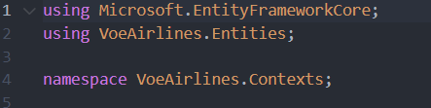
CODIFIQUE
“Você só aprender programar, programando” Dennis M. Ritchie – Criador da linguagem C.
Defina e utilize namespaces

Slide 7
CODIFIQUE
“Você só aprender programar, programando” Dennis M. Ritchie – Criador da linguagem C.
Defina a herança

Slide 8
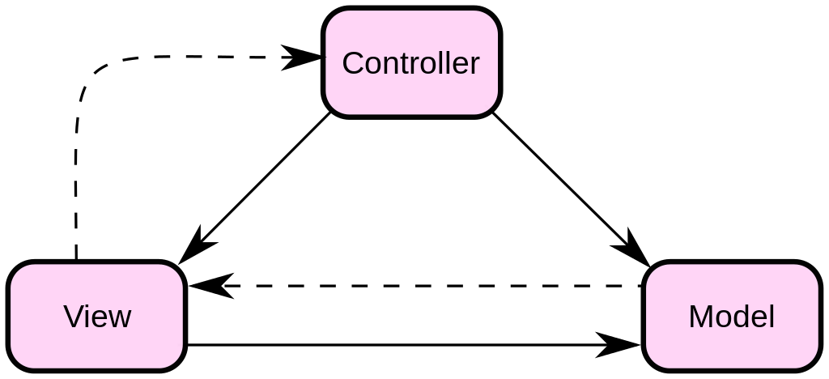

Slide 9
O primeiro passo é criar coleções que representam as tabelas do nosso banco de dados. Para isso, utilizaremos DbSet< >
Rômulo C. Silvestre

Slide 10
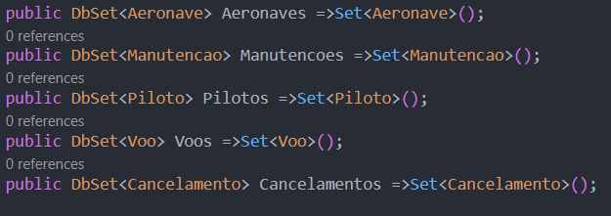
CODIFIQUE
“Você só aprender programar, programando” Dennis M. Ritchie – Criador da linguagem C.
Defina o DBSet

Slide 11
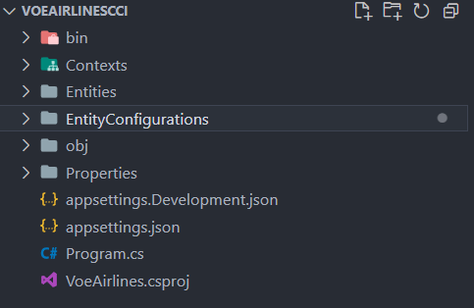
DICA
Crie as pastas seguindo os padrões do treinamento
!

Slide 12
DICA
Observe os seguintes arquivos de configuração!
!

Slide 13
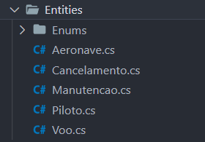
DICA
Entidades – Crie os seguintes arquivos
!

Slide 14
DICA
Entidades – Crie os seguintes arquivos
!

Slide 15
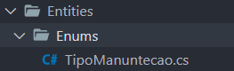
DICA
Entidades – Crie os seguintes arquivos
!

Slide 16
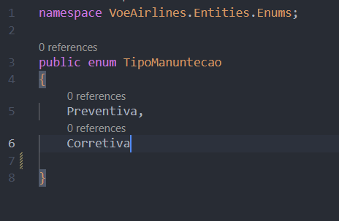

Slide 17
Enum agrupa constantes| PADRONIZAÇÃO.
Enum
Com ela você pode padronizar valores constantes e evitar o uso indevido de alguns valores.

Slide 18
O PALCO ESTÁ ARMADO vá em frente e siga as 5 etapas básicas
1
2
3
4
5
Aeronave.cs
Manutencao.cs
Piloto.cs
Voo.cs
Cancelamento.cs
Referência : As noções básicas que você pode encontrar em qualquer lugar, 5 Etapas para Publicar Narrativas com Sucesso publicadas em 5 de abril de 2014 em: Marketing e Publicidade

Slide 19

1
Aeronave.cs
DEFINA O NAMESPACE
Crie a classe, as propriedades automáticas!
Não pode esquecer do Contrutor!

Slide 20
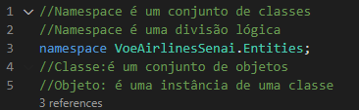

Slide 21


Slide 22
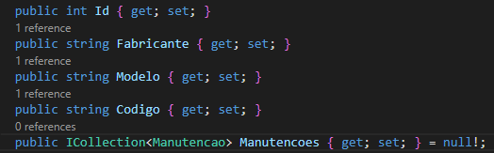

Slide 23
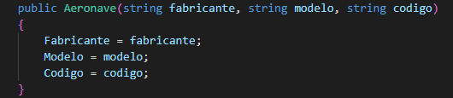
CTRL+ “.” - tecla de atalho para gerar o construtor.
Lembre-se de selecionar as propriedades automáticas antes.

Slide 24
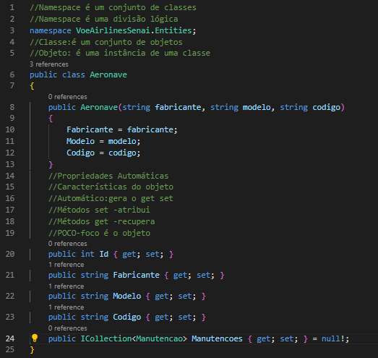

Slide 25

2
Manutencao.cs
OBSERVAÇÃO PODE SER NULA
DateTime | Struct| ICollection | Enum | null!

Slide 26
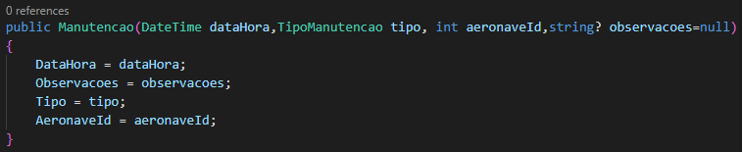

Slide 27
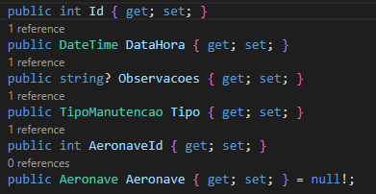

Slide 28
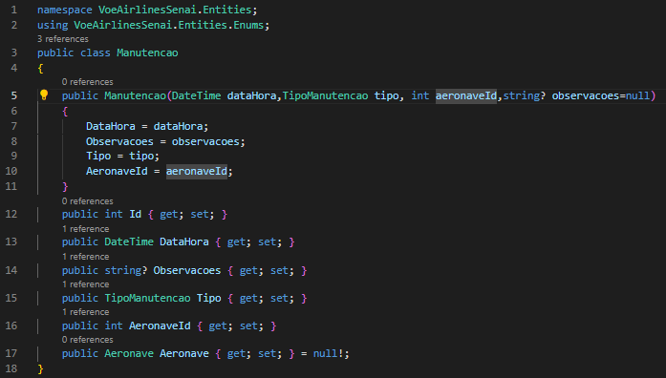

Slide 29

3
Piloto
ICollection
Essa interface define métodos para manipular coleções genéricas.
Notes:
Dica:
Ao usar imagens complexas como tela de fundo de sangramento total, adicione uma camada de preenchimento transparente (70%-90%) para dar contraste ao texto.

Slide 30
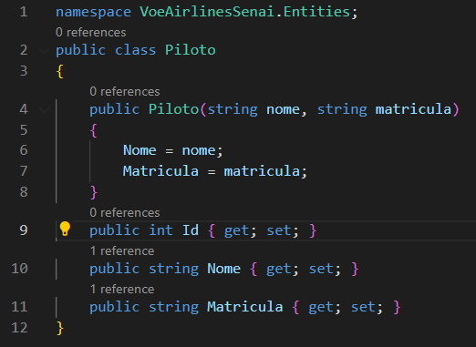

Slide 31
4
Voo.cs
O relacionamento!
Lembra do Codd? - Relacionamento
Aqui temos um para muitos
Muitos para Muitos
Um para UM

Slide 32
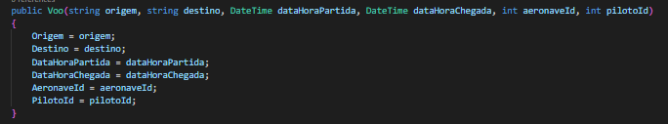

Slide 33
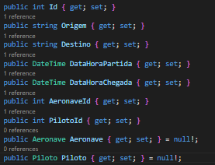

Slide 34
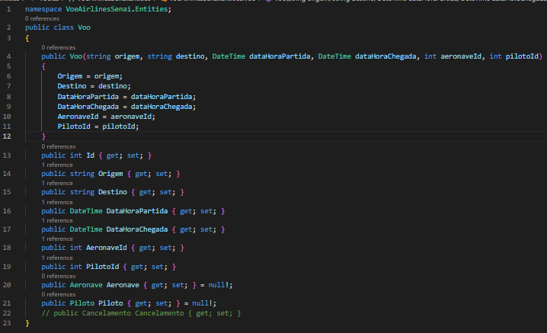

Slide 35

5
Cancelamento.cs
Um para Um
Nosso projeto tem pelo menos um caso de um para um. Onde um voo possui um cancelamento, e um cancelamento só pode cancelar um voo.

Slide 36
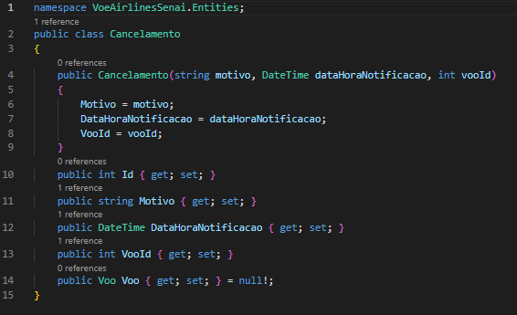

Slide 37
Volte na Voo.cs

Slide 38
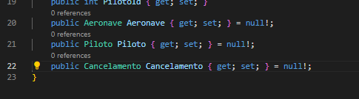
Volte na classe Voo.cs e adicione a propriedade Cancelamento

Slide 39
Volte na Aeronave.cs

Slide 40
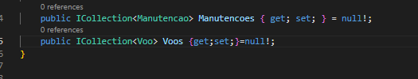

Slide 41
Volte na Piloto.cs

Slide 42
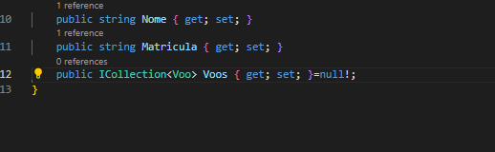

Slide 43
Aula de Amanhã...

Slide 44
Conexão com o Banco de Dados

Slide 45
Connection String

Slide 46
Autenticação com Sql Server

Slide 47
Propriedade Privada

Slide 48
private

Slide 49
Somente de leitura

Slide 50
readonly

Slide 51
Uso “_” diferenciar propriedades dos parâmetros que iremos utilizar mais adiante...

Slide 52
IConfiguration

Slide 53
DbContext

Slide 54
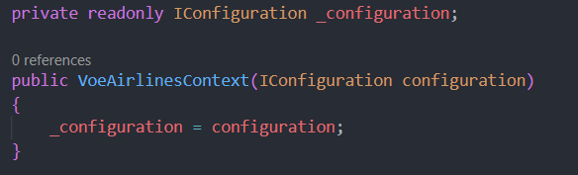
CODIFIQUE
“Você só aprender programar, programando” Dennis M. Ritchie – Criador da linguagem C.
Defina o IConfiguration

Slide 55
CONCLUSÃO
Tudo pronto para a próxima etapa.
INSPIRE
Não pare de avançar.
AÇÃO
Parabéns a toda nossa equipe.
Notes:
Combine uma imagem e várias instruções principais com uma grade forte.

Slide 56
VENCER É UMA QUESTÃO DE ESCOLHA.
—RÔMULO C. SILVESTRE

Slide 57
ROMULO C. SILVESTRE!
OBRIGADO
Neal Creative | clique e Saiba mais

